Slide 1
菁埔國小介紹
設計：賴 羿 䨝

Slide 2
菁埔國小在哪裡?

Slide 3
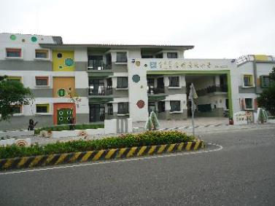
嘉義縣民雄鄉菁埔村130-3號

Slide 5
菁埔國小的歷史?
39.09.01 「民雄國校菁埔分班」
歷經分班、分校到獨立設校等階段。(1950.09.01)
創校日：53.08.01(1964.08.01)

Slide 6
問 題
今年的畢業生：第?屆
你將是第?屆畢業生

Slide 7
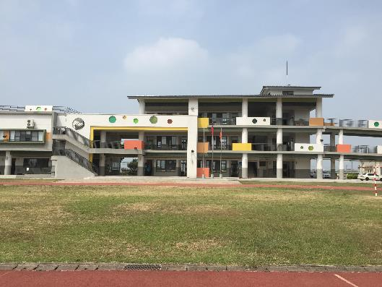
菁埔國小有什麼?
2棟主要建築:
勤學樓

Slide 8
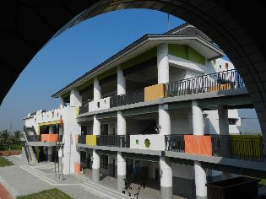
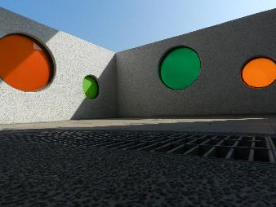
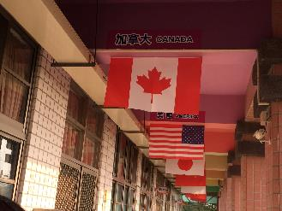
菁埔國小校景

Slide 9
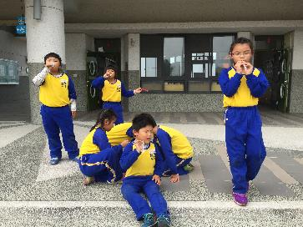
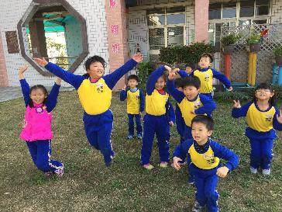
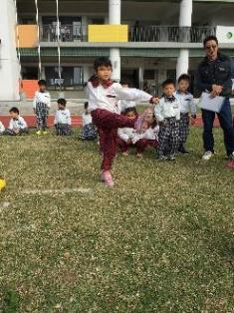
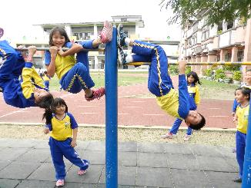
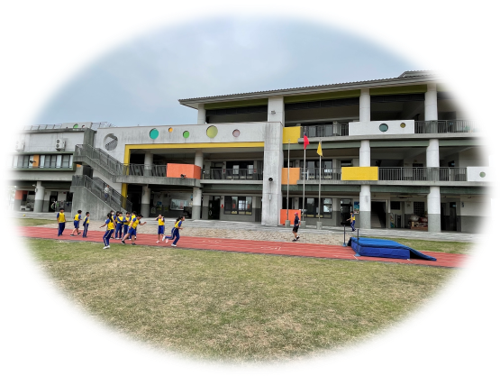
菁埔國小校景

Slide 10
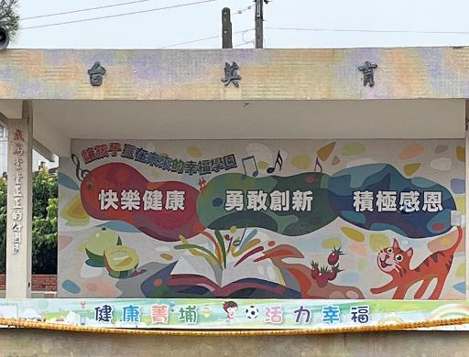
菁埔國小的願景?
讓孩子贏在未來的歡樂學園
快樂
健康
勇敢
創新
積極
感恩

Slide 11
菁埔國小網址
http://www.cpps.cyc.edu.tw/

Slide 12
報告完畢
謝謝大家

